Slide 1
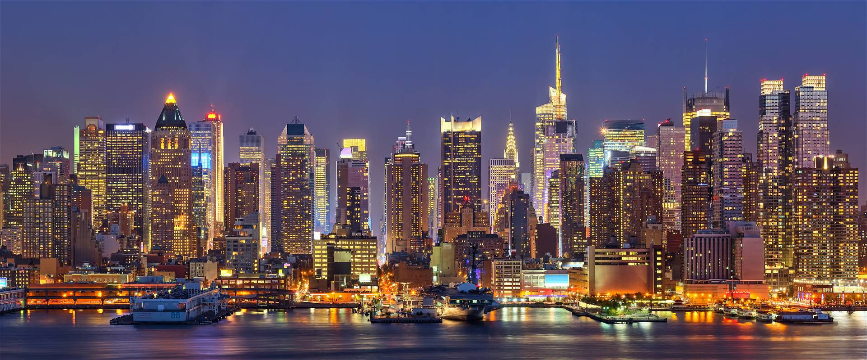

Agenda Babilonului vs.
Agenda Lui Dumnezeu

Slide 2

Cine este AZI Împăratul?
Șeful tău?
Colegul tău?
Prietenul tău?
E un om bun? Merită mântuirea? Are vreo șansă?
Tu ești Împăratul de ieri. Cel care a îngenuncheat.
Deci dacă tu ai îngenunchiat atunci oricine o poate face!

Slide 3
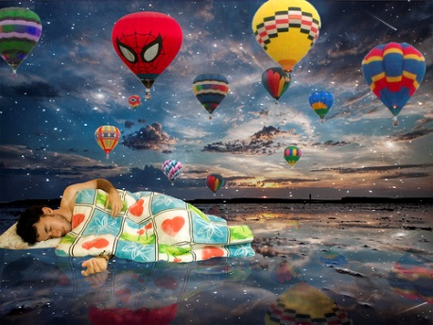

Despre vise
Cine trimite visele?
Tipuri de vise
Rolul interpretului
Cum să ratăm visele ?
Cum creștem receptivitatea?
Cine tălmăcește visele?
ÎMPREUNĂ...

Slide 4
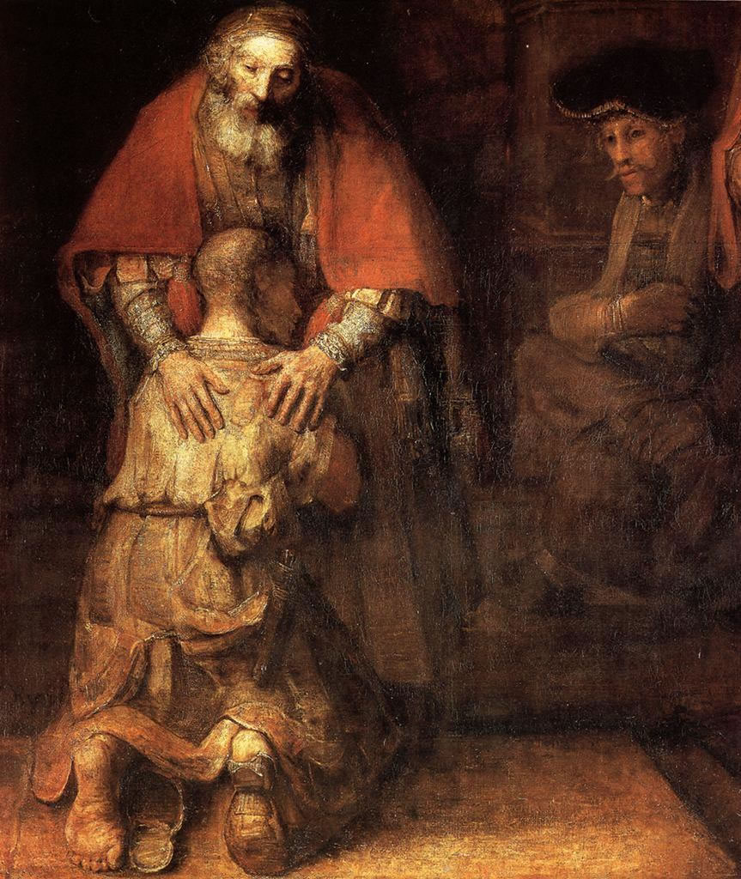
Fiindcă atât de mult a iubit Dumnezeu lumea....
Știm mai mult decât Daniel
Avem mai mult decât Daniel
Cunoaștem cel puțin un Daniel
Trebuie să devenim Daniel!

